Slide 1
Ты самое большое богатство на свете
Выполнила
учитель начальных классов МОУ СОШ №70г.Саратова
Самохвалова Вера Владимировна

Slide 2
Вода! Вода, у тебя нет ни вкуса, ни запаха, ни цвета; тебя невозможно описать; тобой наслаждаются не ведая, что ты такое … Ты самое большое богатство на свете .
Антуан де Сент - Экзюпери

Slide 3
. Заводь “Опытная”
Дайте правильный ответ:
На поверхности планеты земля вода занимает:
А) 50 %
Б) 29%
В) 71%

Slide 4
заводь“Вода и человек”
Человеческий организм
состоит из воды на:
Назовите главные причины нехватки пресной воды на земле:
А) 20%
Б) 50%
В) 70%
а) её отсутствие
б) её загрязнение;

Slide 5
Заводь “Вода и здоровье”

Slide 6
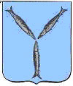
Заводь” Малая Родина”

Slide 8
Речная сеть области
рек -1900 общей
Протяженностью 16 тыс.км.
водохранилищ и прудов -3800
озёр - 700
родников -32

Slide 9
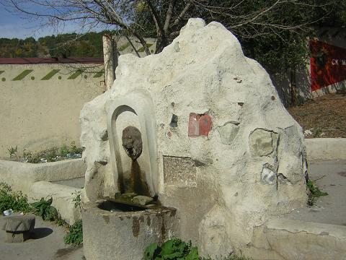
Пасть льва

Slide 10
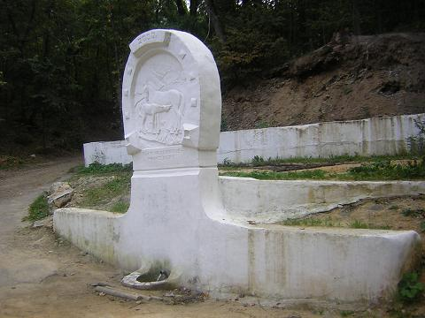
Серебряный
Татарский родник

Slide 11
Октябрьском ущелье
«Черномор»

Slide 12
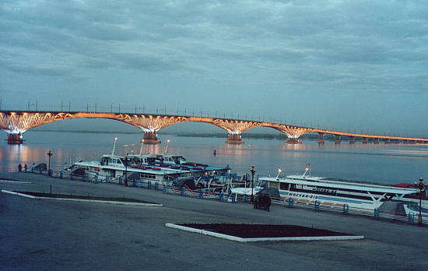

Slide 13
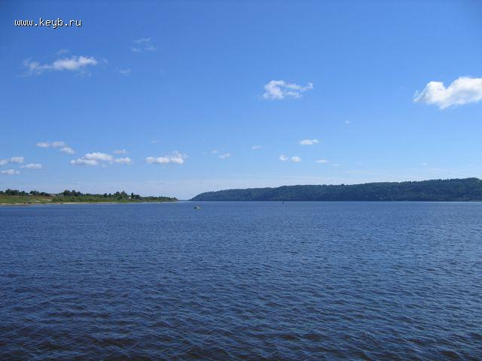
Протяженность 420 км
ширина – 11 км
глубина 37 м

Slide 14
